Slide 1
Busca em arrays
Prof. André Backes

Slide 2
Definição
Ato de procurar por um elemento em um conjunto de dados
Recuperação de dados armazenados em um repositório ou base de dados
A operação de busca visa responder se um determinado valor está ou não presente em um conjunto de elementos
Por exemplo, em um array

Slide 3
Definição
Baseada em uma chave
A chave de busca é o campo do item utilizado para comparação
Valor armazenado em um array de inteiros
Campo de uma struct
etc
É por meio dela que sabemos se dado elemento é o que buscamos
No caso do item estar presente no conjunto de elementos, seus dados são retornados para o usuário

Slide 4
Definição
Existem vários tipos de busca
Sua utilização depende de como são estes dados
Os dados estão estruturados ?
Array, lista, árvore, etc.?
Existe também a busca em dados não estruturados
Os dados estão ordenados?
Existem valores duplicados?

Slide 5
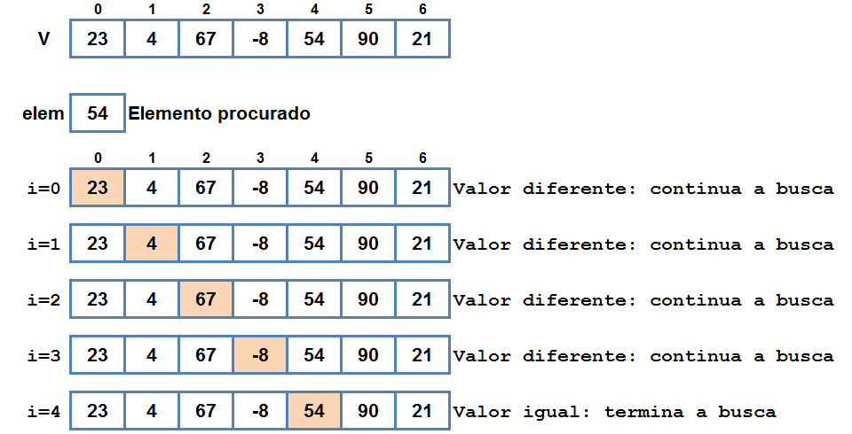
Definição
Tipos de busca abordados
Dados armazenados em um array
Dados ordenados ou não
Métodos
Busca Sequencial ou Linear
Busca Sequencial Ordenada
Busca Binária

Slide 6
Busca Sequencial ou Linear
Estratégia de busca mais simples que existe
Basicamente, esse algoritmo percorre o array que contém os dados desde a sua primeira posição até a última
Assume que os dados não estão ordenados, por isso a necessidade de percorrer o array do seu início até o seu fim

Slide 7
Busca Sequencial ou Linear
Funcionamento
Para cada posição do array, o algoritmo compara se a posição atual do array é igual ao valor buscado.
Se os valores forem iguais, a busca termina
caso contrário, a busca continua com a próxima posição do array

Slide 8
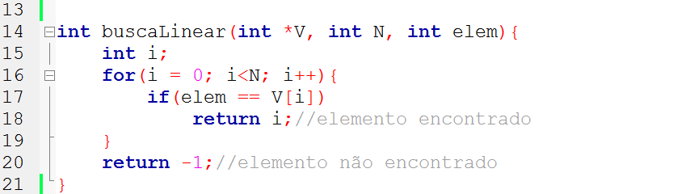
Busca Sequencial ou Linear
Algoritmo

Slide 9
Busca Sequencial ou Linear
Exemplo

Slide 10
Busca Sequencial ou Linear
Complexidade
Considerando um array com N elementos
O(1), melhor caso: o elemento é o primeiro do array
O(N), pior caso: o elemento é o último do array ou não existe
O(N/2), caso médio

Slide 11
Busca Sequencial Ordenada
Procurar por um determinado valor em um array desordenado é uma tarefa bastante cara
Como melhorar isso?
Organizando o array segundo alguma ordem, isto é, devemos ordenar o array
Isso facilita a tarefa de busca

Slide 12
Busca Sequencial Ordenada
Funcionamento
Assume que os dados estão ordenados
Se o elemento procurado for menor do que o valor em uma determinada posição do array, temos a certeza de que ele não estará no restante do array
Isso evita a necessidade de percorrer o array do seu início até o seu fim

Slide 13
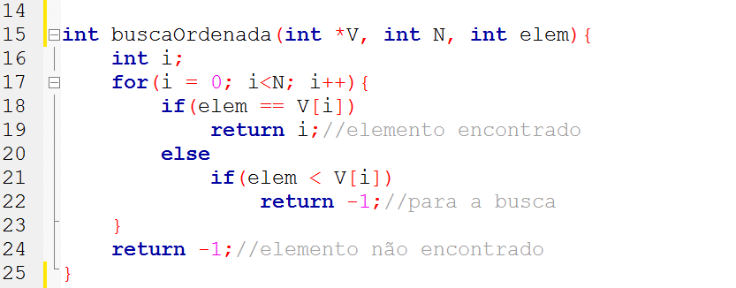
Busca Sequencial Ordenada
Algoritmo

Slide 14
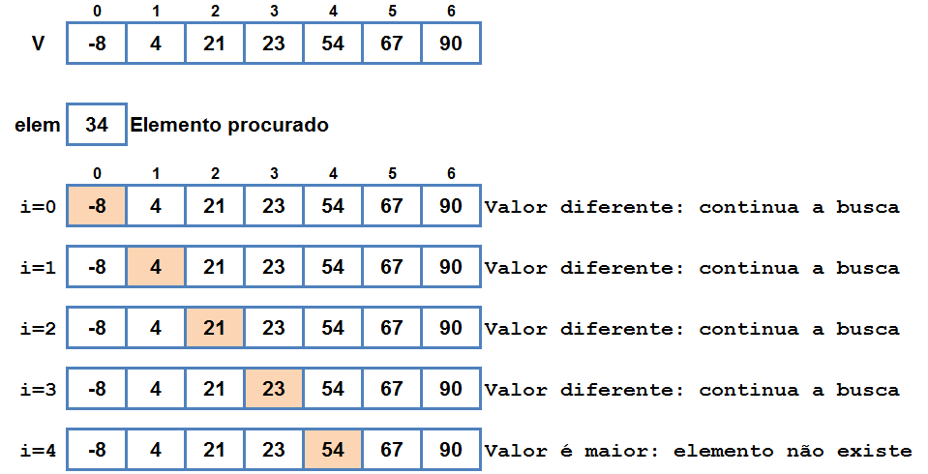
Busca Sequencial Ordenada
Exemplo

Slide 15
Busca Sequencial Ordenada
Desvantagens
Ordenar um array também tem um custo
Esse custo é superior ao custo da busca sequencial no seu pior caso
Se for para fazer a busca de um único elemento, não compensa ordenar o array
Porém, se mais de um elemento for recuperado do array, o esforço de ordenar o array pode compensar

Slide 16
Busca Binária
Fazer a busca em um array ordenado representa um ganho de tempo
Podemos terminar a busca mais cedo se o elemento procurado for menor que o valor da posição atual do array

Slide 17
Busca Binária
A Busca Sequencial Ordenada é uma estratégia de busca extremamente simples
Ela percorre todo o array linearmente
Não utiliza adequadamente a ordenação dos dados
Uma estratégia de busca mais sofisticada é a Busca Binária
Muito mais eficiente do que a Busca Sequencial Ordenada

Slide 18
Busca Binária
Funcionamento
É uma estratégia baseada na idéia de dividir para conquistar
A cada passo, esse algoritmo analisa o valor do meio do array
Caso esse valor seja igual ao elemento procurado, a busca termina
Caso contrário, a busca continua na metade do array que condiz com o valor procurado

Slide 19
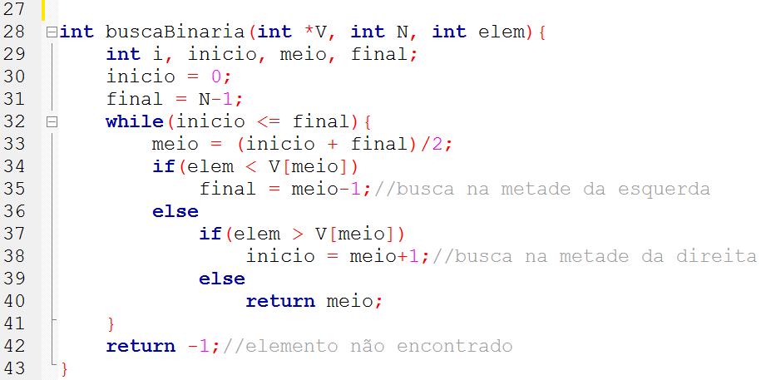
Busca Binária
Algoritmo

Slide 20
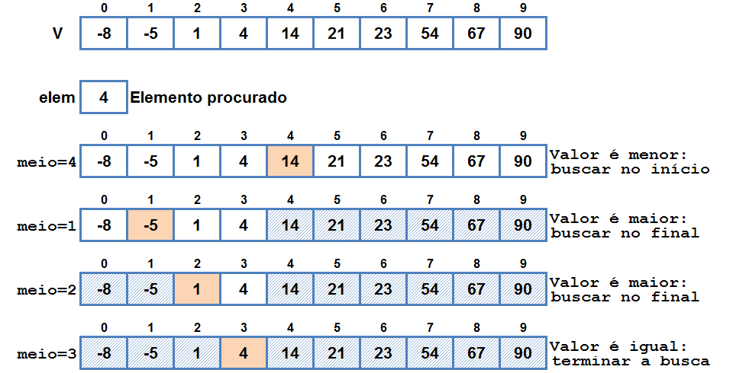
Busca Binária
Exemplo

Slide 21
Busca Binária
Complexidade
Considerando um array com N elementos, o tempo de execução é:
O(1), melhor caso: o elemento procurado está no meio do array;
O(log₂ N), pior caso: o elemento não existe;
O(log₂ N), caso médio.

Slide 22
Busca Binária
Complexidade
Para se ter uma idéia da sua vantagem, em um array contendo N = 1000 elementos, no pior caso
A Busca Sequencial irá executar 1000 comparações
A Busca Binária irá executar apenas 10 comparações

Slide 23
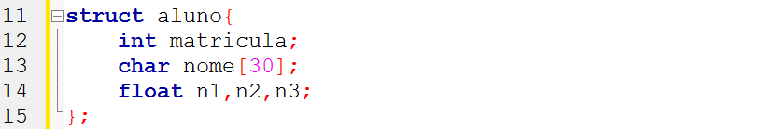
Busca em array de struct
A busca em um array de inteiros é uma tarefa simples
Na prática, trabalhamos com dados um pouco mais complexos, como estruturas
Mais dados para manipular

Slide 24


Busca em array de struct
Como fazer a busca quando o que temos é um array de struct?
V[0] v[1] v[2] v[3] v[4] v[5]

Slide 25
Busca em array de struct
Relembrando
A busca é baseada em uma chave
A chave de busca é o campo do item utilizado para comparação
Valor armazenado em um array de inteiros
Campo de uma struct
etc
É por meio dela que sabemos se dado elemento é o que buscamos
No caso do item estar presente no conjunto de elementos, seus dados são retornados para o usuário

Slide 26
Busca em array de struct
Ou seja, devemos modificar o algoritmo para que a comparação das chaves seja feita utilizando um determinado campo da struct
Exemplo
Vamos modificar a busca linear
Essa modificação vale para os outros tipos de busca

Slide 27
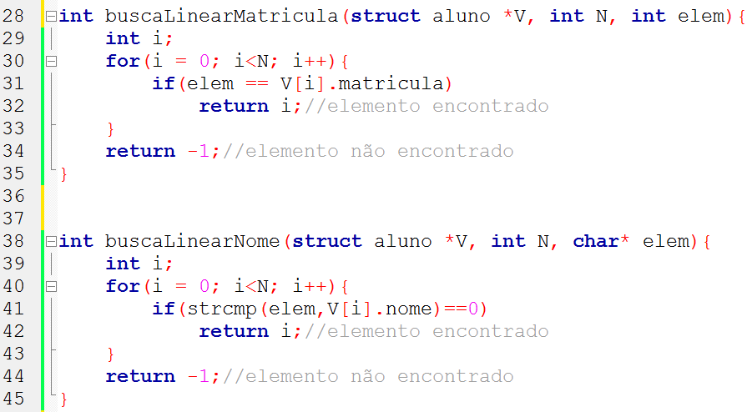
Busca em array de struct
Duas novas buscas
Busca por matricula
Busca por nome

Slide 28
Material Complementar
Vídeo Aulas
Aula 45: Busca em Vetores:
youtu.be/ptvnLzqcJuA
Aula 46: Busca em Vetor de struct:
youtu.be/zxwCSxbntKA

